Slide 1
Week 7 小班讨论课
智能1802-肖鹏
2020/11/01

Slide 2
Ⅰ电路基本定理
· 互易定理
· 叠加原理
· 置换定理
· 等效电源定理
· 最大传递功率定理

Slide 3
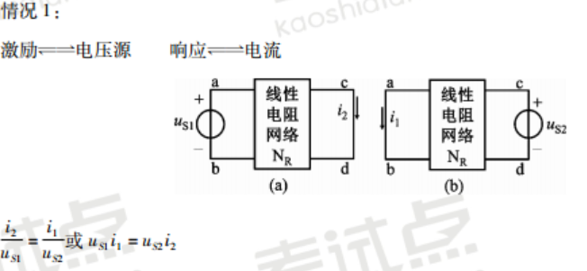

Theorem 1
互易定理：
对一个仅含电阻的二端口电路$N_{R}，$
其中一个端口加激励源，一个端口作响应端口；
在只有一个激励源的情况下，当激励与响应互换位置时，响应与激励的比值互易后不变。

Slide 4
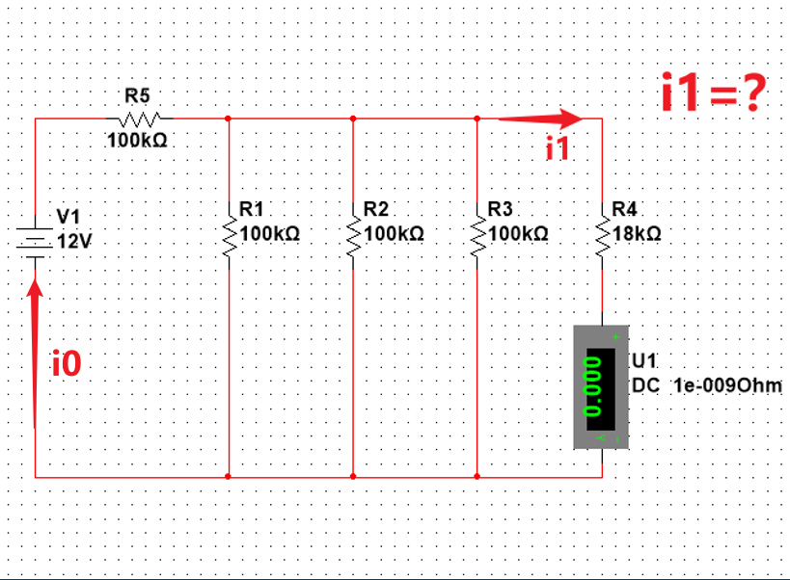
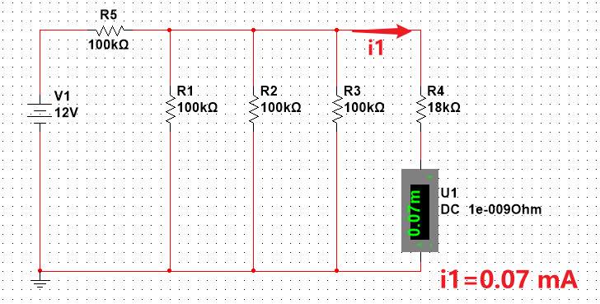
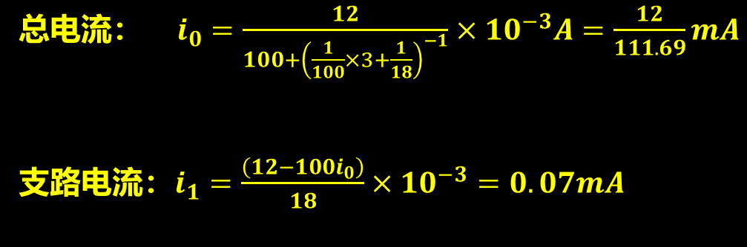

Theorem 1 互易定理
【互易定理】电路简化前
例1：利用互易定理简化计算，求$i_{1}$
总电流： $i_{0}=\frac{12}{100+{\left(\frac{1}{100}×3+\frac{1}{18}\right)}^{−1}}×{10}^{−3}A=\frac{12}{111.69}mA$
支路电流：$i_{1}=\frac{\left(12−100i_{0}\right)}{18}×{10}^{−3}=0.07mA$

Slide 5
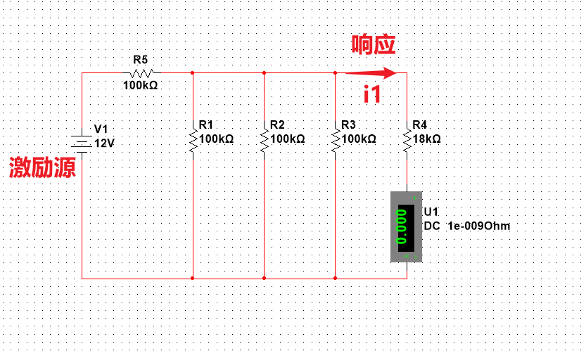
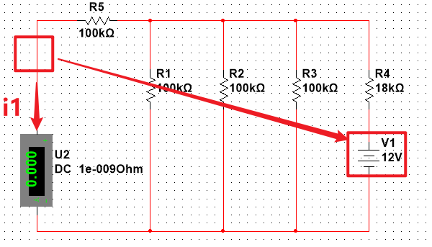


Theorem 1 互易定理
【互易定理】电路简化后
例1：利用互易定理简化计算，求$i_{1}$
总电流： $i_{1}=\frac{12}{18+{\left(\frac{1}{100}×4\right)}^{−1}}×{10}^{−3}A=0.07mA$

Slide 6
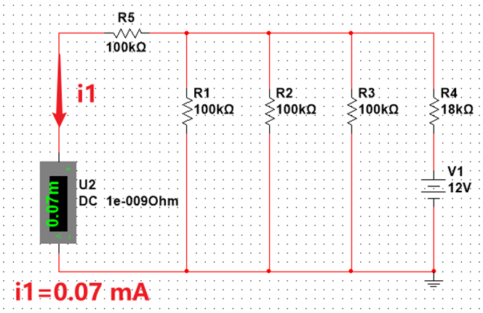

Theorem 1 互易定理
【互易定理】电路简化后
例1：利用互易定理简化计算，求$i_{1}$
总电流： $i_{1}=\frac{12}{18+{\left(\frac{1}{100}×4\right)}^{−1}}×{10}^{−3}A=0.07mA$

Slide 7
Theorem 2
叠加原理（含多个激励的线性电路中，激励与响应的关系）：
在线性电路中，任一支路的电流（或电压），
可以看成是电路中每一个独立电源单独作用于电路时，
在该支路产生的电流（或电压）的代数和。

Slide 8
Theorem 2 叠加原理
注意事项：
１）以单电源分别作用，也可分组后各组分别作用；
２）一个或一组电源作用时，其余电源为零（电压源为零：短路、电流源为零：开路）；
３）响应 ｕ，ｉ 可叠加，但功率不能叠加，功率需要用响应求得；
４） ｕ，ｉ 叠加时按代数和叠加；
５）受控源不能单独做激励，应始终保留在电路内；

Slide 9
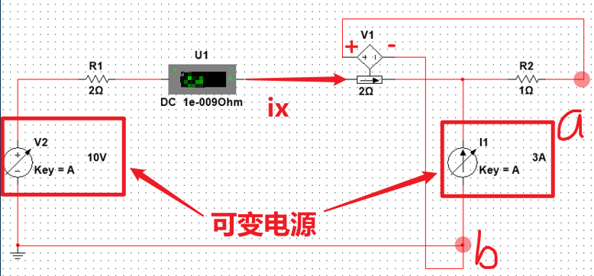
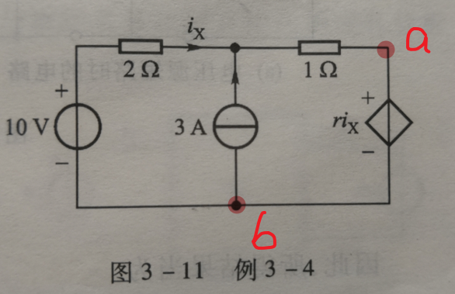

Theorem 2 叠加原理
【叠加原理】
例1：利用叠加原理求$i_{x}$
r=2Ω

Slide 10
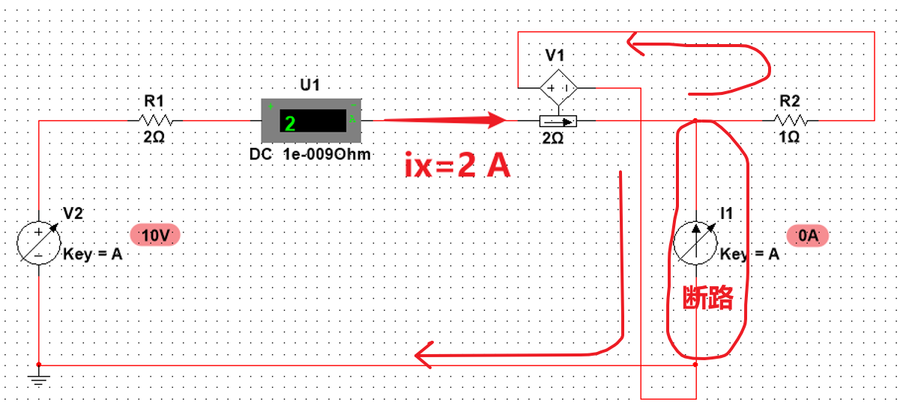


Theorem 2 叠加原理
例1：利用叠加原理求$i_{x}$
1）电流源为零
KVL
-10+3$i_{x}$+$2i_{x}$=0

Slide 11
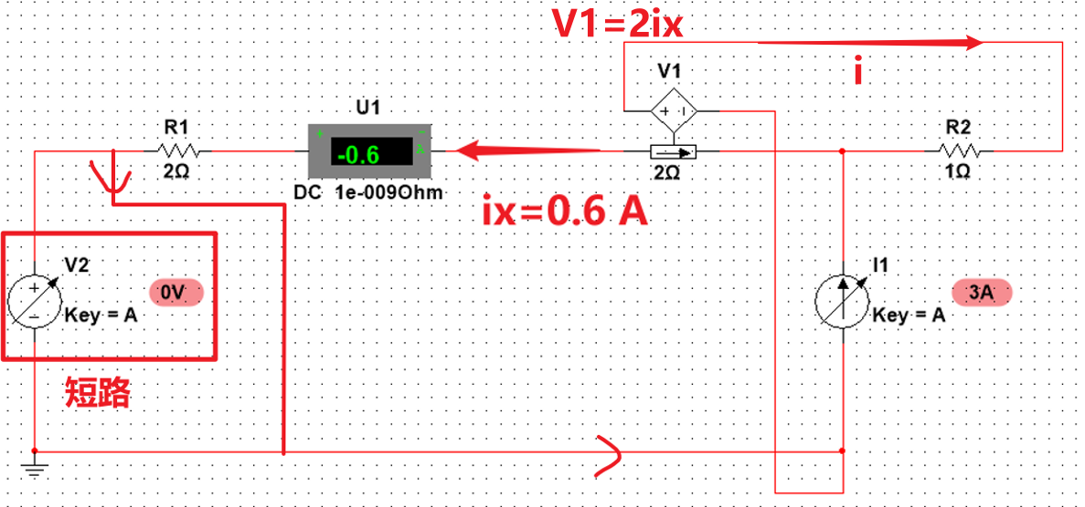

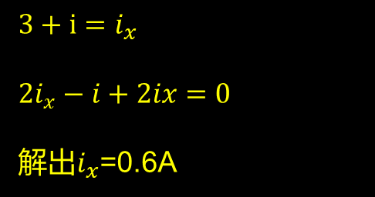
Theorem 2 叠加原理
例1：利用叠加原理求$i_{x}$
2）电压源为零
$$3+ⅈ=i_{x}$$
$$2i_{x}−i+2ix=0$$
解出$i_{x}$=0.6A

Slide 12
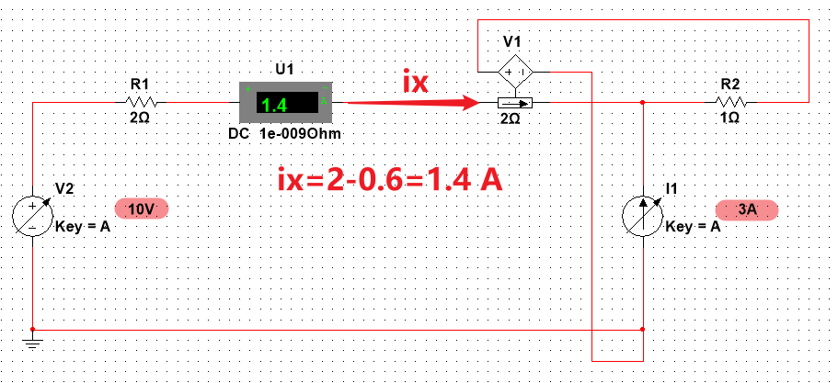

Theorem 2 叠加原理
例1：利用叠加原理求$i_{x}$
验证

Slide 13
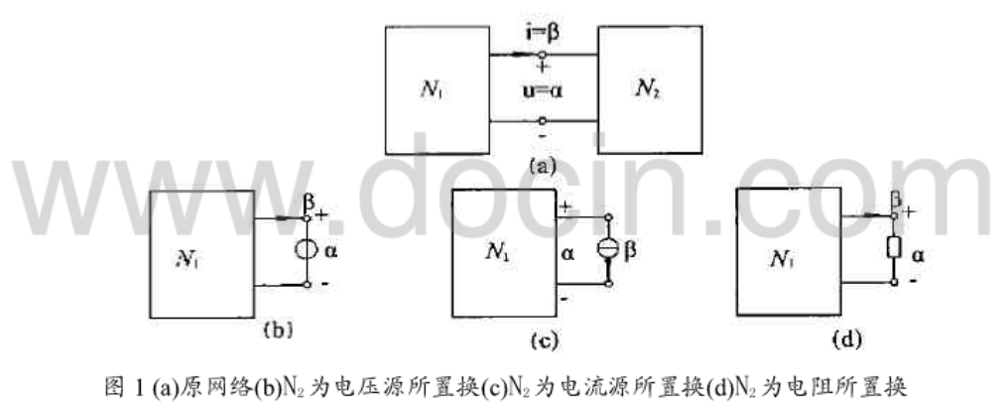
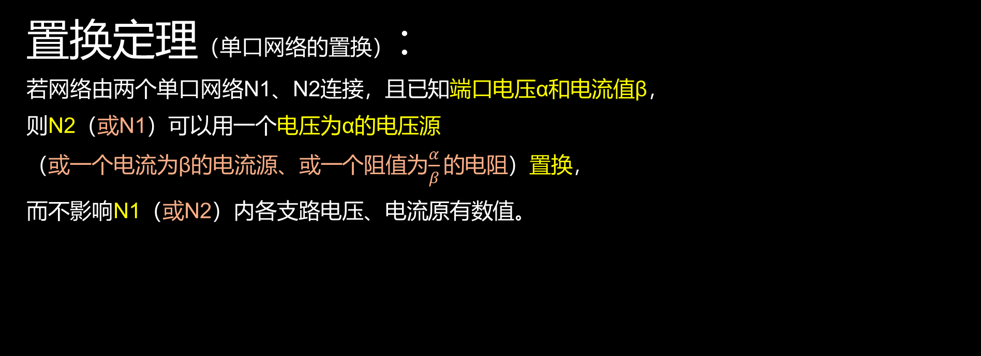
Theorem 3
置换定理（单口网络的置换）：
若网络由两个单口网络N1、N2连接，且已知端口电压α和电流值β，
则N2（或N1）可以用一个电压为α的电压源
（或一个电流为β的电流源、或一个阻值为$\frac{α}{β}的$电阻）置换，
而不影响N1（或N2）内各支路电压、电流原有数值。

Slide 14
Theorem 3 置换定理
“置换”==“等效”？
【相同点】
置换和等效都是将电路的某个二端网络使用另一个元件(或另一个二端网络)替换掉。
【不同点】
置换只在特定的外部电路下成立，假如外部电路改变了，则置换的部分也会随之改变。
等效则与外部电路无关，无论外部电路是什么，内部等效的结果都不变。

Slide 15
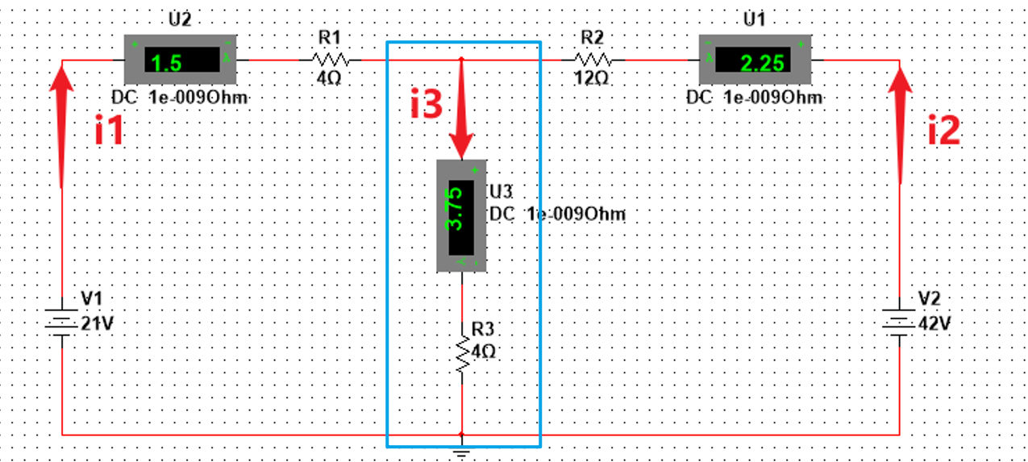
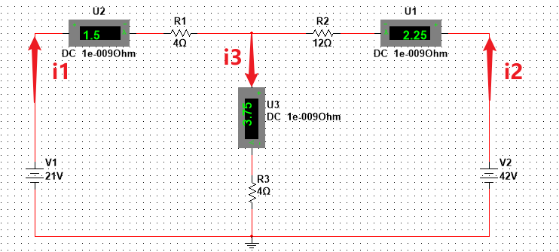
Theorem 3 置换定理
【置换定理】验证
原始电路信息：

Slide 16
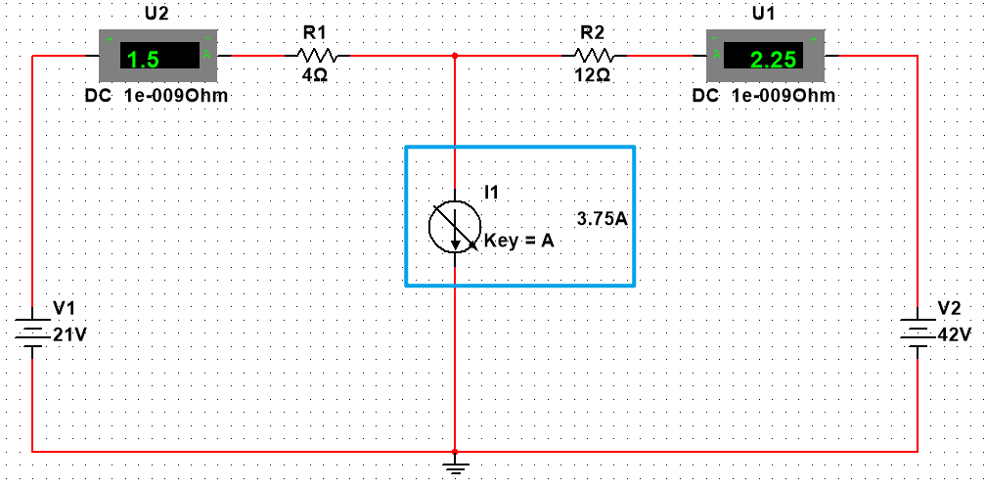
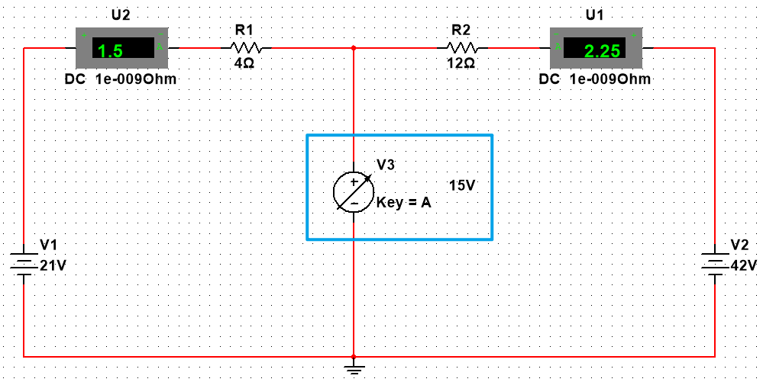
Theorem 3 置换定理
【置换定理】验证
原始待置换电路：
替换电流源
替换电压源

Slide 17
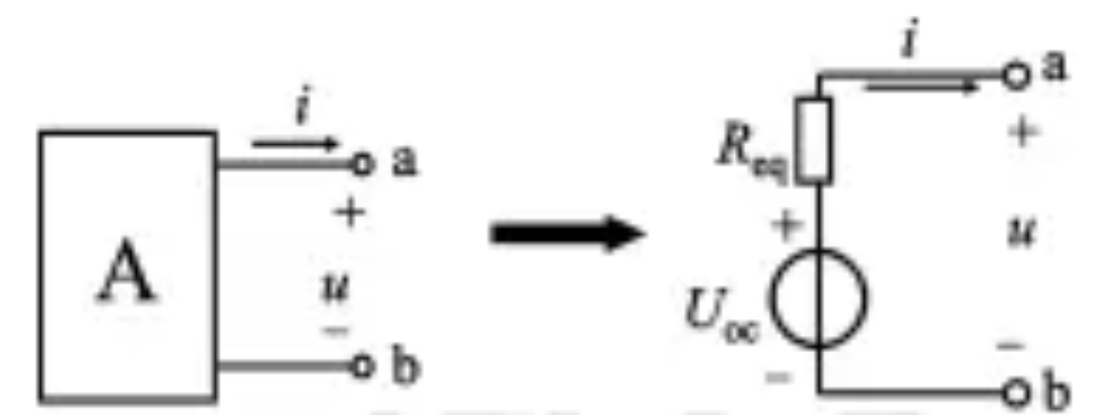

Theorem 4 等效电源定理
戴维南定理：
含源线性单口网络A，不论内部结构，就其端口而言，可等效为一个电压源串联电阻支路。
电压源的电压等于该网络A的开路电压$u_{oc}，$
电压源串联的电阻$R_{o}$等于该网络中所有独立电源为零值时所得网络A的等效电阻$R_{ab}。$

Slide 18
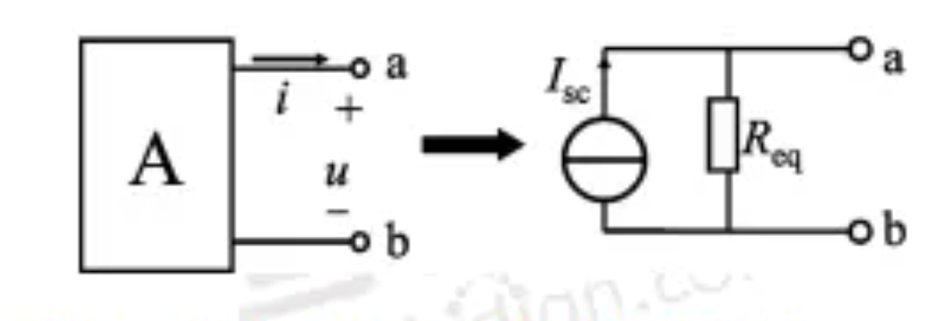

Theorem 4 等效电源定理
诺顿定理：
含源线性单口网络A，不论内部结构，就其端口而言，可等效为一个电流源并联电阻组合。
电流源的电流等于该网络A的短路电流$i_{SC}，$
电流源并联$的电导G_{o}$等于该网络中所有独立电源为零值时所得网络A的等效电导$G_{ab}。$

Slide 19
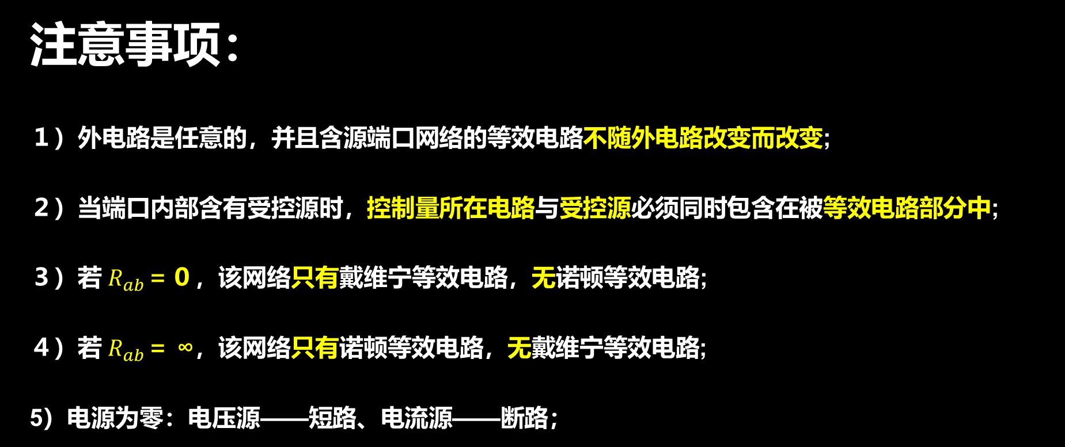
Theorem 4 等效电源定理
注意事项：
１）外电路是任意的，并且含源端口网络的等效电路不随外电路改变而改变;
２）当端口内部含有受控源时，控制量所在电路与受控源必须同时包含在被等效电路部分中;
３）若 $R_{ab}$＝０，该网络只有戴维宁等效电路，无诺顿等效电路;
４）若 $R_{ab}$＝ ∞，该网络只有诺顿等效电路，无戴维宁等效电路;
5）电源为零：电压源——短路、电流源——断路；

Slide 20
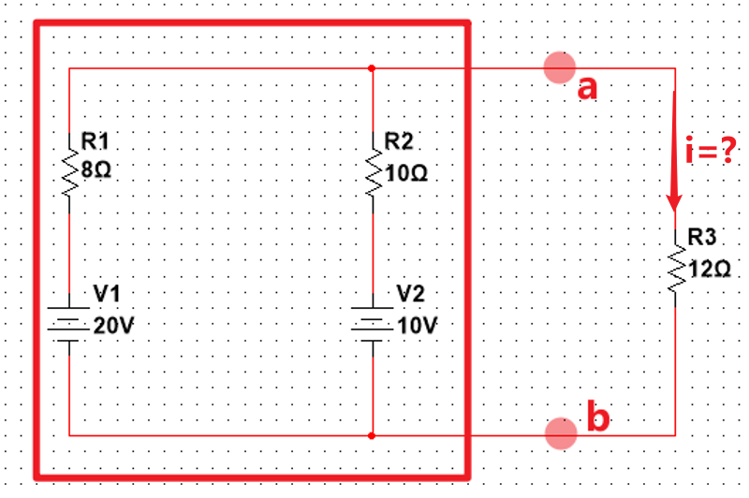

Theorem 4 等效电源定理
【戴维南定理】
例1：求$ⅈ$

Slide 21
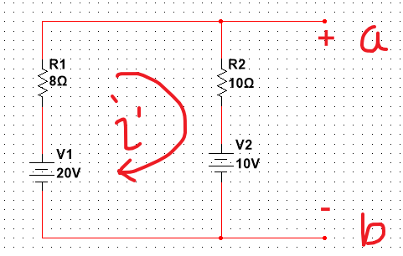
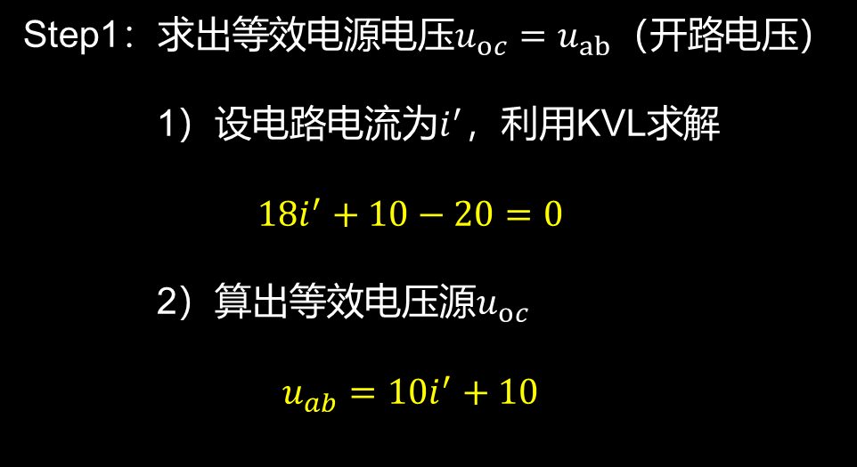
Theorem 4 等效电源定理
①等效电压源电压
②等效电阻
【戴维南定理】
例1：根据戴维南定理简化电路
Step1：求出等效电源电压$u_{oc}=u_{ab}$（开路电压）
1）设电路电流为$i^{′}$，利用KVL求解
$$18i^{′}+10−20=0$$
2）算出等效电压源$u_{oc}$
$$u_{ab}=10i^{′}+10$$

Slide 22
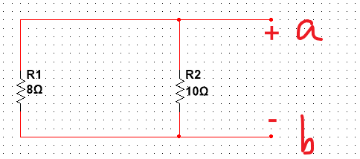
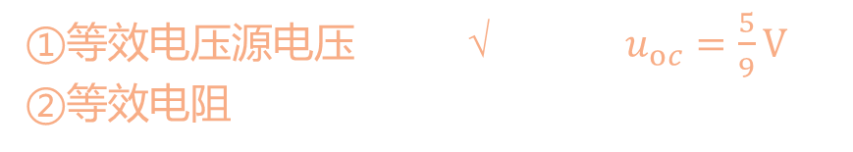
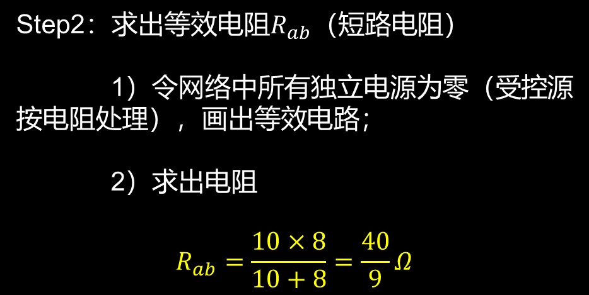
Theorem 4 等效电源定理
①等效电压源电压 √ $u_{oc}=$ $\frac{5}{9}V$
②等效电阻
【戴维南定理】
例1：根据戴维南定理简化电路
Step2：求出等效电阻$R_{ab}$（短路电阻）
1）令网络中所有独立电源为零（受控源按电阻处理），画出等效电路；
2）求出电阻
$$R_{ab}=\frac{10×8}{10+8}=\frac{40}{9}Ω$$

Slide 23
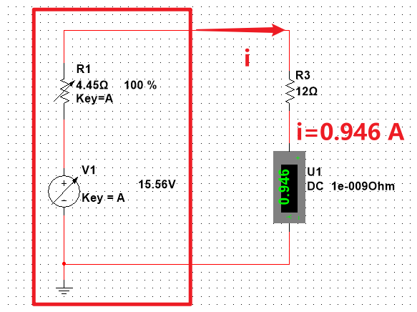
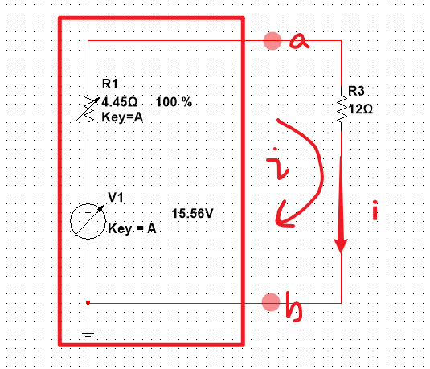
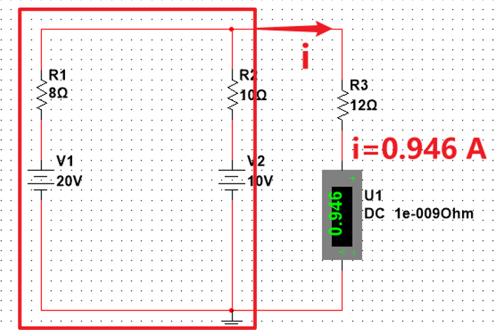
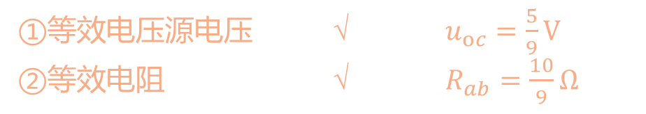
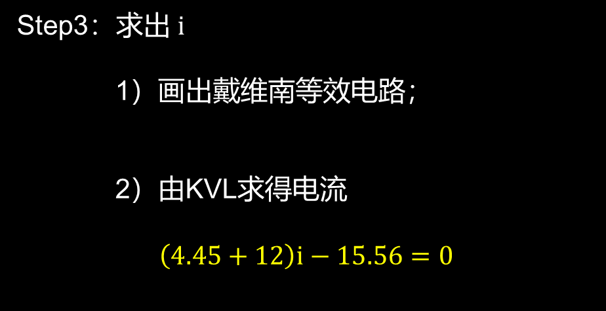
Theorem 4 等效电源定理
①等效电压源电压 √ $u_{oc}=$ $\frac{5}{9}V$
②等效电阻 √ $R_{ab}=\frac{10}{9}Ω$
【戴维南定理】
例1：根据戴维南定理简化电路
Step3：求出 $ⅈ$
1）画出戴维南等效电路；
2）由KVL求得电流
$$\left(4.45+12\right)ⅈ−15.56=0$$

Slide 24
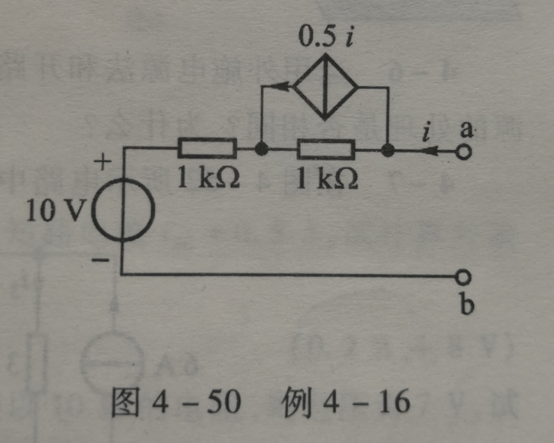


Theorem 4 等效电源定理
戴维南等效电阻可由$u_{oc}$、$i_{SC}$求出
【戴维南定理】
例2：求下图中电路的戴维南等效电路
1）$u_{oc}$开路电压：a b为开路时，$ⅈ$=0，故$u_{oc}$=10 V；
2）由于受控源存在，不方便直接求出短路电阻，
故先求短路电流$i_{SC}$

Slide 25
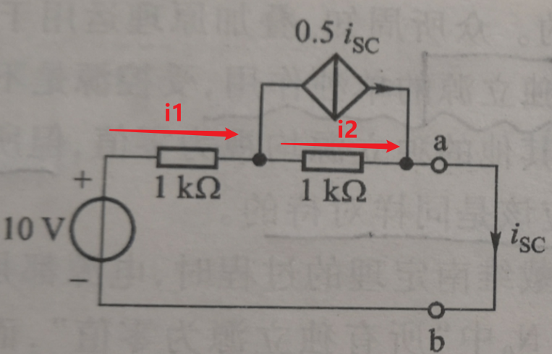
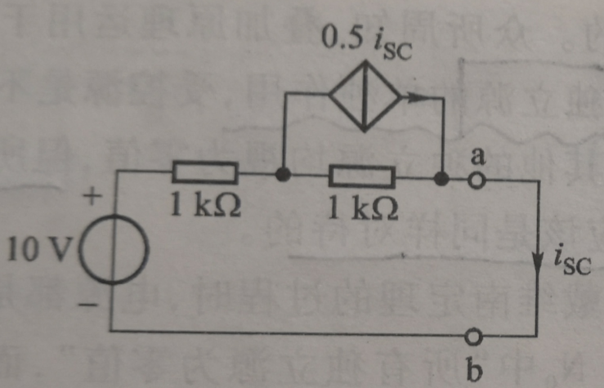
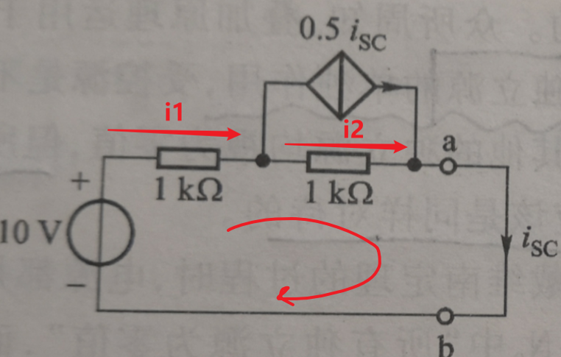

Theorem 4 等效电源定理
戴维南等效电阻可由$u_{oc}$、$i_{SC}$求出
【戴维南定理】
例2：求下图中电路的戴维南等效电路
1）$u_{oc}$开路电压：a b为开路时，$ⅈ$=0，故$u_{oc}$=10 V；
2）由于受控源存在，不方便直接求出短路电阻，
故先求短路电流$i_{SC}$
a）对节点a运用KCL
$i_{1}=i_{sc}$、 $i_{2}=0.5i_{sc}$
b）整个回路KVL
$\left(i_{1}+i_{2}\right)⋅1k−10=0$
得 $i_{SC}$=$\frac{1}{150}A$
故 $R_{ab}=\frac{u_{0}}{i_{sc}}=1500Ω$

Slide 26
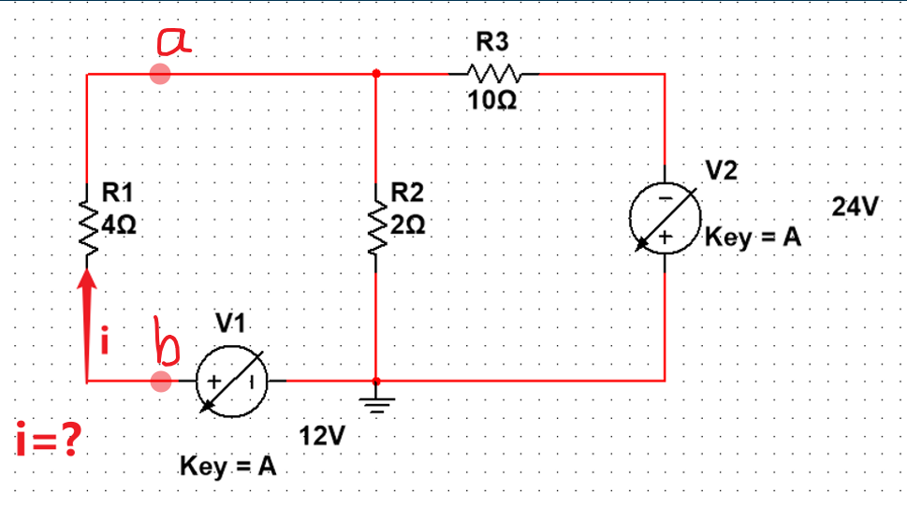
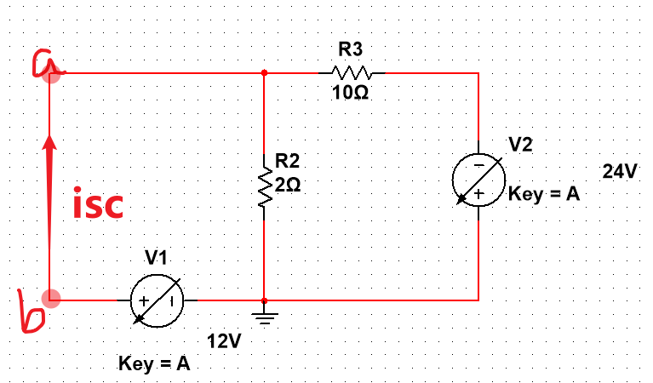
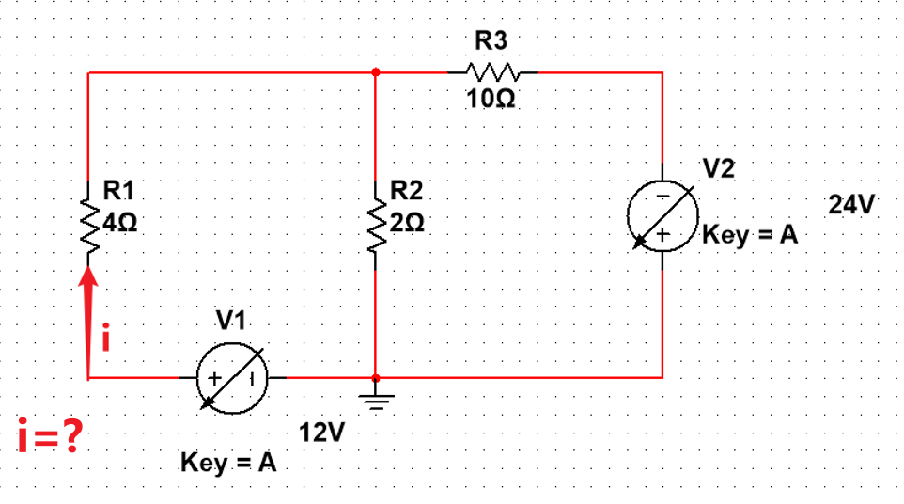

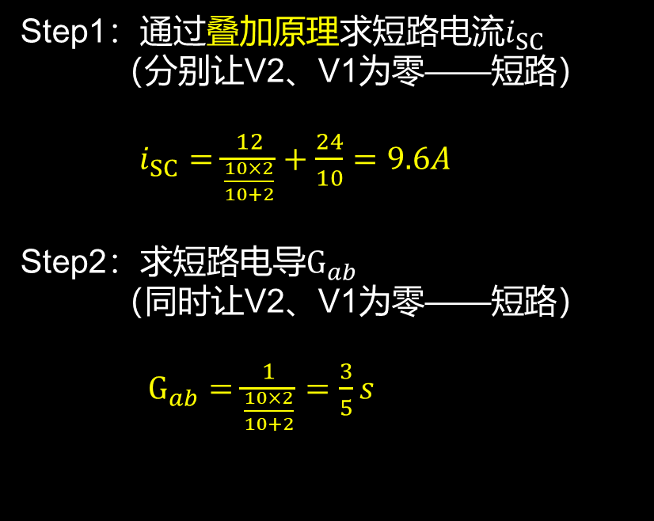
Theorem 4 等效电源定理
①等效电流源电流
②等效电导
Step1：通过叠加原理求短路电流$i_{SC}$
（分别让V2、V1为零——短路）
$i_{SC}=\frac{12}{\frac{10×2}{10+2}}+\frac{24}{10}=9.6A$
Step2：求短路电导$G_{ab}$
（同时让V2、V1为零——短路）
$G_{ab}=\frac{1}{\frac{10×2}{10+2}}=\frac{3}{5}s$
【诺顿定理】
例1：求$ⅈ$

Slide 27
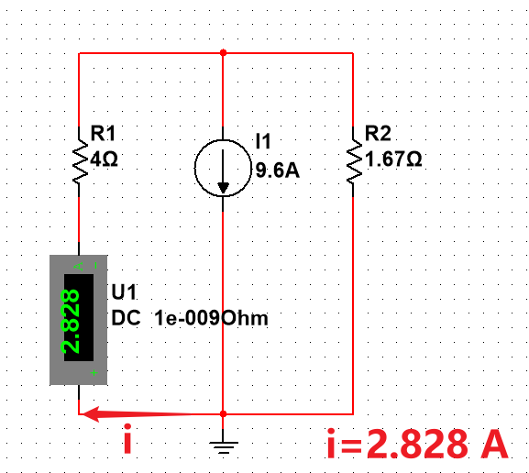
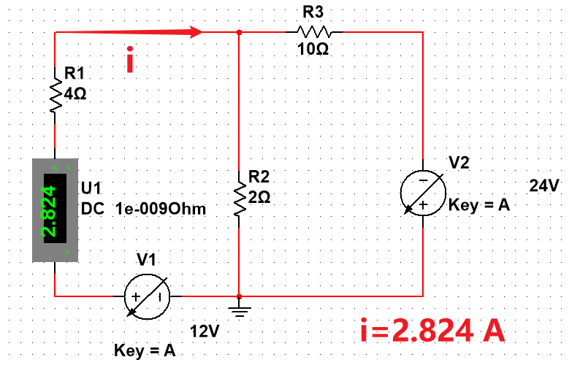
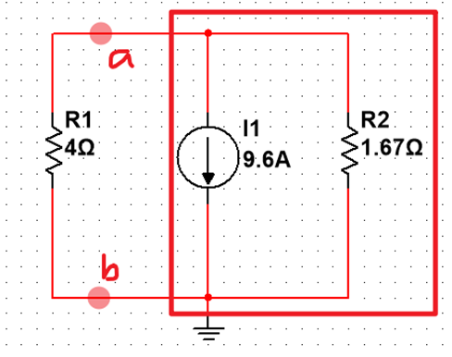


Theorem 4 等效电源定理
①等效电流源电流 √ $i_{SC}=9.6A$
②等效电导 √ $G_{ab}=\frac{3}{5}s$
【诺顿定理】
例1：根据诺顿定理简化电路
Step3：画出诺顿等效电路，分流定律求出$ⅈ$
$ⅈ=9.6×\frac{1.67}{4+1.67}=2.83A$

Slide 28
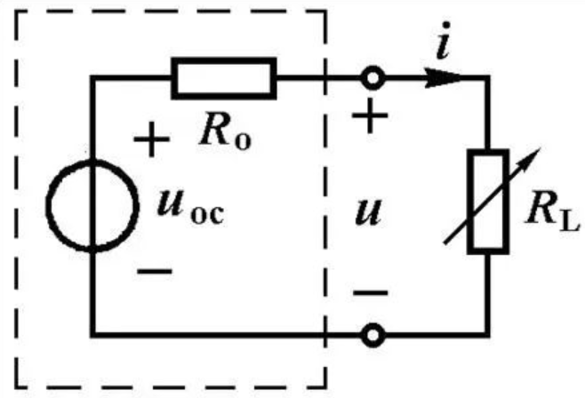

Theorem 5
最大功率传递定理：
当负载电阻$R_{L}$与线性有源二端网络的戴维南(或诺顿)等效电阻相等时，
负载将获得最大的功率。

Slide 29
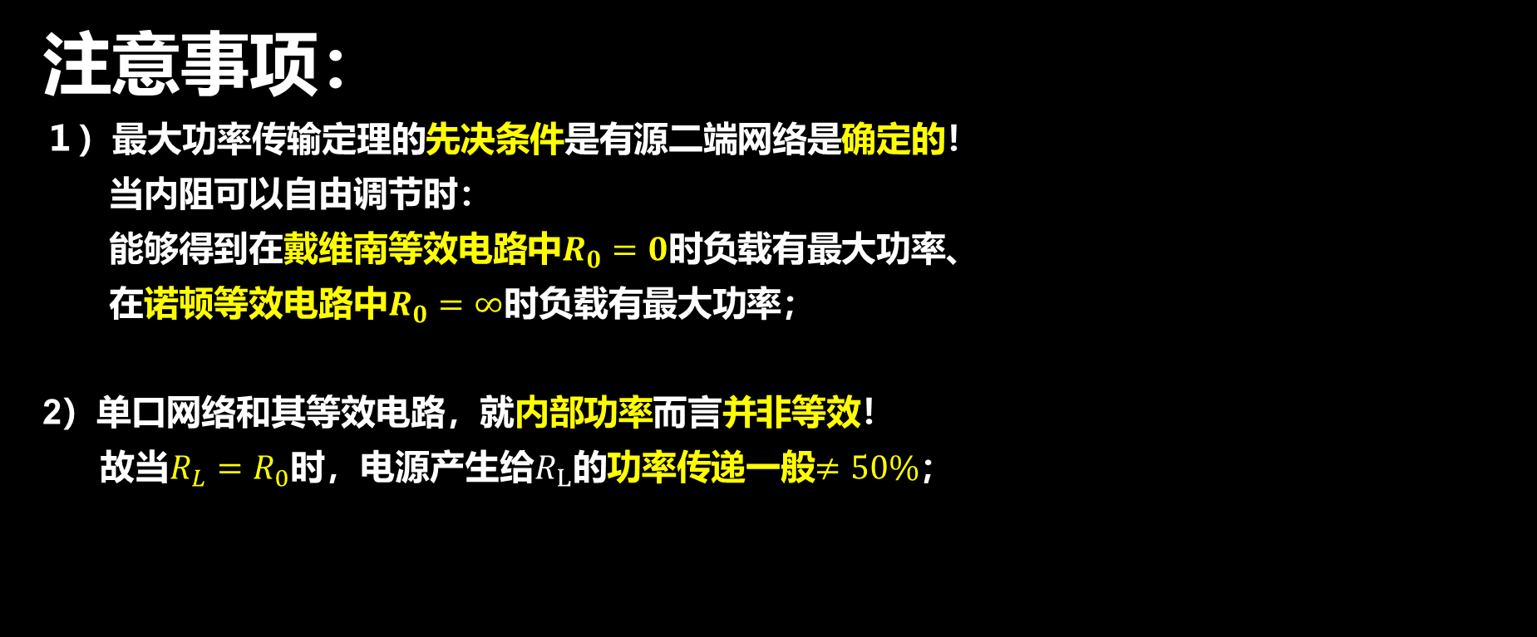
Theorem 5 最大功率传递定理
注意事项：
１）最大功率传输定理的先决条件是有源二端网络是确定的！
当内阻可以自由调节时：
能够得到在戴维南等效电路中$R_{0}=0$时负载有最大功率、
在诺顿等效电路中$R_{0}=∞$时负载有最大功率；
2）单口网络和其等效电路，就内部功率而言并非等效！
故当$R_{L}=R_{0}$时，电源产生给$R_{L}$的功率传递一般$≠50\%$；

Slide 30
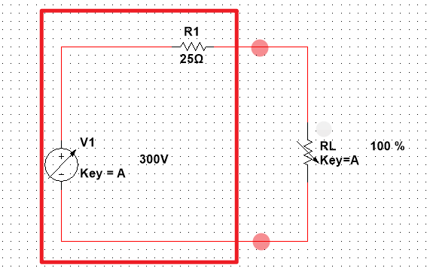
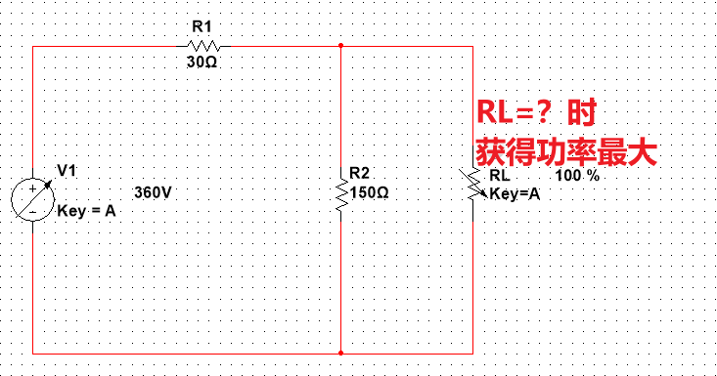
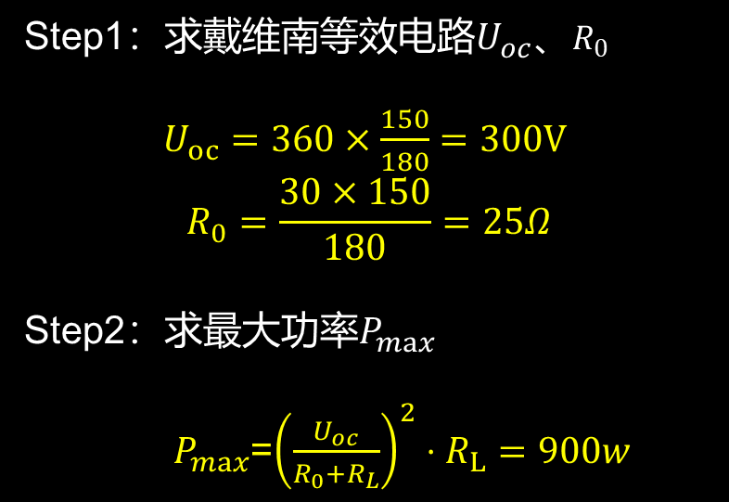
Theorem 5 最大功率传递定理
【最大功率传递定理】
例1：
Step1：求戴维南等效电路$U_{oc}$、$R_{0}$
$U_{oc}=360×\frac{150}{180}=300V$
$$R_{0}=\frac{30×150}{180}=25Ω$$
Step2：求最大功率$P_{max}$
$P_{max}$=${\left(\frac{U_{oc}}{R_{0}+R_{L}}\right)}^{2}⋅R_{L}=900w$

Slide 31
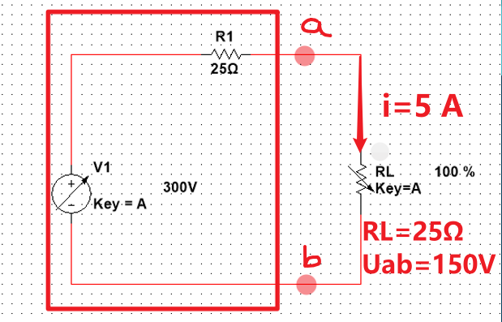


Theorem 5 最大功率传递定理
【最大功率传递定理】
例1：功率传递给$R_{L}$的比例？
如图：$U_{R1}$=$U_{RL}$、$R_{1}=R_{L}$
所以
$P_{R1}$=$P_{RL}$=50%？

Slide 32

Theorem 5 最大功率传递定理
【最大功率传递定理】
例1：功率传递给$R_{L}$的比例？
内部功率不能等效计算！
因为事实上左边的单口网络
并不是一个真正内阻为25Ω的300V电压源；

Slide 33


Theorem 5 最大功率传递定理
【最大功率传递定理】
例1：功率传递给$R_{L}$的比例？
内部功率不能等效计算！
因为事实上左边的单口网络
并不是一个真正内阻为25Ω的300V电压源；
$$\frac{P_{m}}{P_{A}}=\frac{900}{2520}=0.357$$

Slide 34
Ⅱ网孔、节点分析的应用

Slide 35



Example 1 网孔分析
求流经8Ω电阻的电流？

Slide 36


Example 2 网孔分析
求受控源功率？

Slide 37


Example 3 节点分析

Slide 38


Example 4 节点分析

Slide 39
Thank You
-Edited by Nap.
-2020/11/3

